Slide 1

主要内容
第1章 计算机病毒概述
计算机病毒的定义
计算机病毒的基本特征与分类
计算机病毒的命名规则
计算机病毒的危害与症状
计算机病毒的传播途径
计算机病毒的生命周期
计算机病毒简史
研究计算机病毒的基本原则

Slide 2
狭义定义
1.1 计算机病毒的定义
《中华人民共和国计算机信息系统安全保护条例》中，计算机病毒被定义为：“计算机病毒是指编制或者在计算机程序中插入的破坏计算机功能或者破坏数据，影响计算机使用并且能够自我复制的一组计算机指令或者程序代码”
  这一定义，具有一定的法律性和权威性
Notes:
狭义的定义，可以看出几个特征：
1.人为编制
2.破坏性
3.自我复制
4.可执行的计算机程序
石油大学《信息安全》电子教案
2003年7月
<number> 页

Slide 3
广义定义
1.1 计算机病毒的定义
计算机病毒(Computer Virus)，是一种人为制造的、能够进行自我复制的、具有对计算机资源进行破坏作用的一组程序或指令集合
  类似于生物病毒，它能把自身附着在各种类型的文件上或寄生在存储媒介中，能对计算机系统和网络进行各种破坏；
  有独特的复制能力和传染性，能够自我复制——主动传染，另一方面，当文件被复制或在网络中从一个用户传送到另一个用户时——被动传染，它们就随同文件一起蔓延开来
不强调插入其他程序
Notes:
广义定义，同样突出这几个特征：
1.人为制造
2.自我复制
3.破坏性
4.可执行程序
与生物病毒相同的是，具有寄生性
不同的是，计算机病毒是人为制造的
主动传染，如文件型病毒、网络蠕虫等
被动传染，用户把寄生了病毒的文件拷贝到另一台计算机上
石油大学《信息安全》电子教案
2003年7月
<number> 页

Slide 4
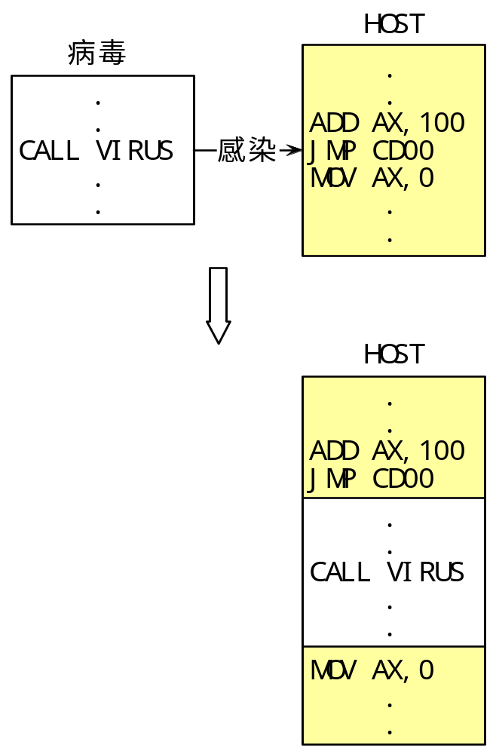
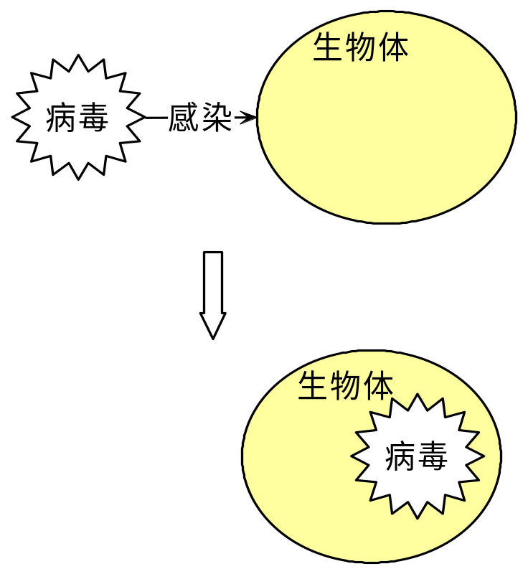
病毒感染示意
1.1 计算机病毒的定义
生物病毒感染与寄生
计算机病毒感染与寄生
Notes:
病毒把自身嵌入到合法程序中，夺取CPU的控制权，从而获得执行机会
石油大学《信息安全》电子教案
2003年7月
<number> 页

Slide 5
1.2.1 计算机病毒的基本特征
1.2 计算机病毒的基本特征
计算机病毒的可执行性(程序性)
  计算机病毒的基本特征，也是计算机病毒最基本的一种表现形式
  程序性决定了计算机病毒的可防治性、可清除性，反病毒技术就是要提前取得计算机系统的控制权，识别出计算机病毒的代码和行为，阻止其取得系统控制权，并及时将其清除
  “人为的特制程序”是任何计算机病毒都固有的本质属性，这一属性也决定了病毒的面目各异且多变
Notes:
可执行属性，则可以采用在程序执行前阻断的来防治
程序属性，则说明以程序方式存储在内存或者文件系统中，可以进行清除。
人为特制，黑客根据需要定制病毒的功能与形态
石油大学《信息安全》电子教案
2003年7月
<number> 页

Slide 6
1.2.1 计算机病毒的基本特征
1.2 计算机病毒的基本特征
计算机病毒的传染性
  计算机病毒的传染性是指病毒具有把自身复制到其他程序的能力。
  计算机病毒会通过各种渠道从已被感染的计算机扩散到未被感染的计算机。计算机病毒的这种将自身复制到感染目标中的“再生机制”，使得病毒能够在系统中迅速扩散。
  正常的计算机程序一般是不会将自身的代码强行链接到其他程序之上的。是否具有传染性，是判别一个程序是否为计算机病毒的首要条件。传染性也决定了计算机病毒的可判断性。
Notes:
是否具有传染性，是检测计算机病毒的重要标准。
在检测文件型病毒时，可判断其是否感染了一定数量的文件
检测网络蠕虫时，则可判断其是否对多个网络目标发起攻击
石油大学《信息安全》电子教案
2003年7月
<number> 页

Slide 7
1.2.1 计算机病毒的基本特征
1.2 计算机病毒的基本特征
计算机病毒的非授权性
  计算机病毒未经授权而执行
计算机病毒的隐蔽性
  计算机病毒通常附在正常程序中或磁盘较隐蔽的地方，也有个别的以隐含文件形式出现，目的是不让用户发现它的存在。
  计算机病毒的隐蔽性表现在两个方面：
    传染的隐蔽性
    病毒程序存在的隐蔽性
Notes:
非授权性，很容易理解，计算机病毒总是想做用户不允许它做的事
隐蔽的目的是防止被反病毒软件发现
存在的隐蔽性，病毒通常不会破坏系统的正常功能，从而得以存活并不断运行的机会。
石油大学《信息安全》电子教案
2003年7月
<number> 页

Slide 8
1.2.1 计算机病毒的基本特征
1.2 计算机病毒的基本特征
计算机病毒的潜伏性
  一个编制精巧的计算机病毒程序，进入系统之后一般不会马上发作
  潜伏性愈好，其在系统中的存在时间就会愈长，病毒的传染范围就会愈大
计算机病毒的可触发性
  计算机病毒因某个事件或数值的出现，诱使病毒实施感染或进行攻击的特性称为可触发性
  为了隐蔽自己，病毒必须潜伏，少做动作。如果完全不动作，一直潜伏的话，病毒既不能感染也不能进行破坏，便失去了杀伤力。病毒既要隐蔽又要维持杀伤力，它必须具有可触发性
Notes:
是否潜伏取决于病毒的目的，是破坏计算机、偷窃数据，还是联合其他被感染的计算机实施复杂的联合攻击。
最近的研究热点，APT，Advanced Persistent Threat。APT通常有较长的潜伏期，可能长达几年，当某个时刻或事件到来时，才展现出恶意行为。
可触发性与潜伏性是配对的，潜伏后必须要能被触发，否则就失去了杀伤力。
石油大学《信息安全》电子教案
2003年7月
<number> 页

Slide 9
1.2.1 计算机病毒的基本特征
1.2 计算机病毒的基本特征
计算机病毒的破坏性
  所有的计算机病毒都对操作系统造成不同程度的影响，轻者降低计算机系统工作效率，占用系统资源(如占用内存空间、占用磁盘存储空间以及系统运行时间等)，重者导致数据丢失、系统崩溃，其具体情况取决于入侵系统的病毒程序、取决于计算机病毒设计者的目的
  计算机病毒的破坏性，决定了病毒的危害性
Notes:
破坏性是不言而喻的，也是最直观的。你们可能对病毒的潜伏性、可触发性、可执行性、传染性感受不太深刻。但对破坏性一定深有体会。资料被盗、系统缓慢、CPU占用高、内存耗尽、网络流量消耗快。
石油大学《信息安全》电子教案
2003年7月
<number> 页

Slide 10
1.2.1 计算机病毒的基本特征
1.2 计算机病毒的基本特征
计算机病毒攻击的主动性
  计算机病毒对系统的攻击是主动的，是不以人的意志为转移的
计算机病毒的针对性
  要使计算机病毒得以运行，就必须具有适合该病毒发生作用的特定软硬件环境
计算机病毒的衍生性
  衍生性为一些好事者提供了一种创造新病毒的捷径。衍生出来的变种病毒造成的后果可能比原版病毒严重
  衍生性，是导致产生变体病毒的必然原因
Notes:
主动性怎么理解，计算机病毒是一段程序，程序性决定了计算机病毒的功能可以自动完成，而不是每一步都要人为干预。
针对性，通用性不好。编写计算机病毒难度较大，通用于各种软硬件平台的病毒更难编写。如果可以编写出来，体积也会比较庞大，不利于隐蔽。
衍生性，指多态和变形技术，在本书第8章有详细介绍，不在课堂上讲述。
石油大学《信息安全》电子教案
2003年7月
<number> 页

Slide 11
1.2.1 计算机病毒的基本特征
1.2 计算机病毒的基本特征
计算机病毒的寄生性(依附性)
  病毒程序嵌入到宿主程序中，依赖于宿主程序的执行而生存，这就是计算机病毒的寄生性
计算机病毒的不可预见性
  反病毒软件预防措施和技术手段往往滞后于病毒的产生速度
计算机病毒的诱惑欺骗性
  某些病毒常以某种特殊的表现方式，引诱、欺骗用户不自觉地触发、激活病毒，从而实施其感染、破坏功能
计算机病毒的持久性
  即使在病毒程序被发现以后，数据和程序以至操作系统的恢复都非常困难
Notes:
寄生性是指嵌入到宿主程序或系统中，在病毒的定义中已经讲到。不可预见性，注定不可能发明一种检测方法，能够检测现有的和今后会出现的所有计算机病毒。催生了主动防御技术。提取计算机病毒的共性，能够检测具有这些特点的现有病毒和今后会出现的计算机病毒，但仍然不能解决不可预见性。如果未来的病毒与当前病毒的特征不同，则主动防御失效。诱惑欺骗性，目的是为了加快传播。例子：QQ收到一条消息，说你中了一等奖，给你一个URL，这个网站可能有木马。持久性，不如说难恢复性。有些破坏行为是可逆的，比如修改某个注册表值，应该是1，改成了0，这种情况，改回来就完了。同学们知道注册表么？查看和操作过注册表么？有些行为不可逆，比如格式化硬盘、数据盗窃。
石油大学《信息安全》电子教案
2003年7月
<number> 页

Slide 12
1.2.2 计算机病毒的本质
1.2 计算机病毒的基本特征
无论是DOS病毒还是Win32病毒，其本质是一致的，都是人为制造的程序
其本质特点是程序的无限重复执行或复制，因为病毒的最大特点是其传染性，而传染性的原因是其自身程序不断复制的结果，即程序本身复制到其他程序中或简单地在某一系统中不断地复制自己
Notes:
本质：人为制造的，可以自我复制的计算机程序。
石油大学《信息安全》电子教案
2003年7月
<number> 页

Slide 13
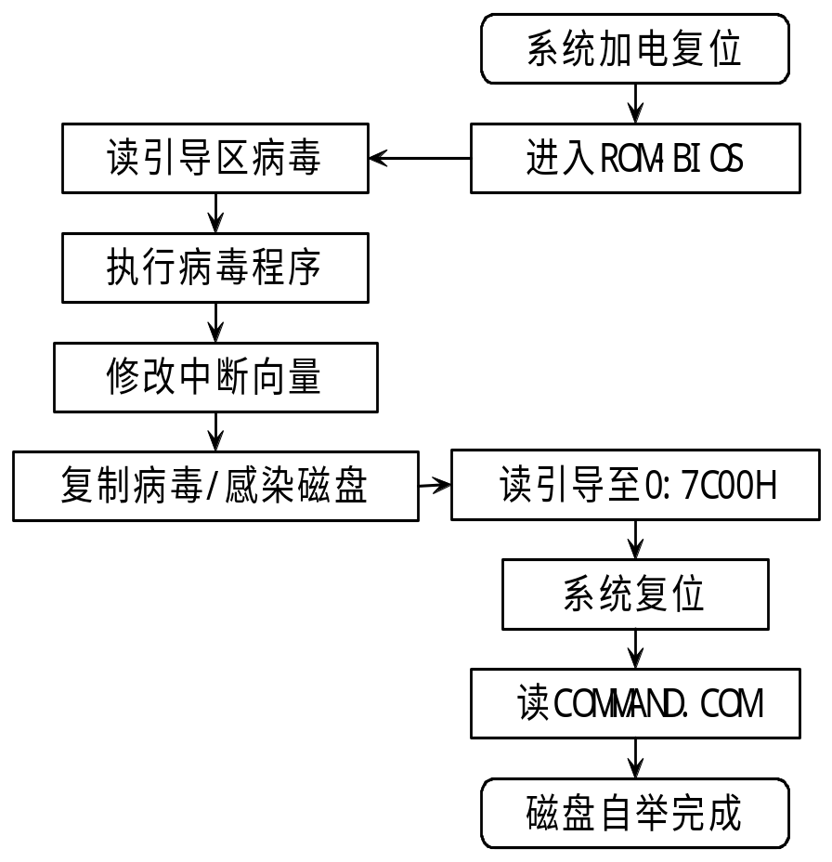
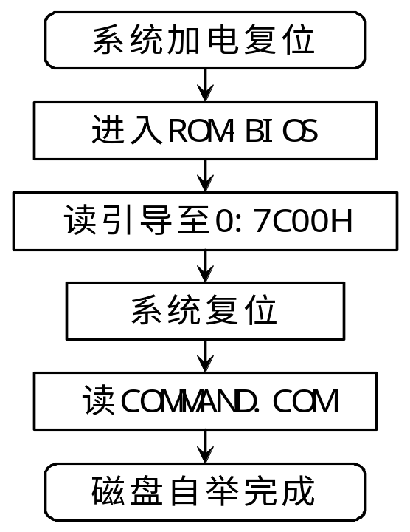
1.2.2 计算机病毒的本质
1.2 计算机病毒的基本特征
计算机病毒利用计算机系统使用过程中出现的频繁中断或操作，通过修改地址，使病毒指令程序插入中断程序与正常程序之间
正常DOS自举
带病毒的DOS自举
Notes:
在计算机体系结构课程会详细讲中断和中断处理，这门课只需要掌握到如下程度即可：
简言之，每个中断向量占4个字节，指向某个中断处理函数，当该中断发生时，对应的中断处理函数被调用。
引导型病毒修改中断向量，使之指向病毒体，从而中断发生时就会执行病毒。
石油大学《信息安全》电子教案
2003年7月
<number> 页

Slide 14
1.3.1 分类的目的
1.3 计算机病毒的分类
对事物进行系统的分类研究，其作用与意义主要体现在以下几个方面：
  描述：描述研究对象，将其转化为易于理解、分析和管理的对象；
  理解：好的分类方法有助于人们更清晰、更系统地理解所研究的对象；
  预测：通过对已知领域或已知事物的系统分类研究，可以进一步预测未知领域，或者为进一步的研究提供指导
对计算机病毒的分类研究，目的在于更好地描述、分析、理解计算机病毒的特性、危害、原理及其防治技术
一个病毒通常会具有多个属性，分类的主要问题在于选择哪些属性作为分类的依据，依据不同，分类自然不同
Notes:
为什么要分类？对这个问题的解释可以上升到方法学和哲学的高度，简言之，便于归纳、理解、分析
分类的核心，用什么标准来分类？
石油大学《信息安全》电子教案
2003年7月
<number> 页

Slide 15
1.3.2 按照病毒的破坏能力、破坏情况分类
1.3 计算机病毒的分类
根据病毒破坏的能力可划分为以下几种
  无害型：占用内存
  无危险型：恶作剧
  危险型：蓝屏死机
  非常危险型：删除关键数据
按照计算机病毒的破坏情况又可分为两类
  良性病毒：没有什么破坏能力
  恶性病毒
  良性和恶性是相比较而言的，不可轻视任何一种病毒对计算机系统造成的损害
Notes:
按照病毒定义，没有真正无害的病毒，只是说危害非常小，比如占用少量磁盘空间、少量网络带宽、少量内存，且无其他危险行为。
无危险型，可能会有一些恶作剧行为，比如发出怪声，播放恐怖图片等。
危险性，可能造成系统错误，蓝屏死机，系统速度变慢等
非常危险，删除关键数据、删除程序等
良性病毒包括无害性和无危险型，指没什么破坏能力的病毒
恶性病毒包括危险性和非常危险型。
石油大学《信息安全》电子教案
2003年7月
<number> 页

Slide 16
1.3.3 按照计算机病毒攻击的操作系统分类
1.3 计算机病毒的分类
攻击DOS系统的病毒
攻击Windows系统的病毒
攻击UNIX系统的病毒
攻击OS/2系统的病毒
攻击Macintosh系统的病毒
其它操作系统上的病毒
  如手机病毒、PDA病毒等
Notes:
某个时期、那一款os比较流行，针对那一款os的病毒就越多。思考一下，为什么？
石油大学《信息安全》电子教案
2003年7月
<number> 页

Slide 17
1.3.4 按照计算机病毒攻击的机型分类
1.3 计算机病毒的分类
攻击微型计算机的病毒
  如巴基斯坦病毒
攻击工作站的病毒
攻击小型计算机的病毒
攻击中、大型计算机的病毒
Notes:
显然，攻击微机的病毒是主流
石油大学《信息安全》电子教案
2003年7月
<number> 页

Slide 18
1.3.5 按照计算机病毒特有的算法分类
1.3 计算机病毒的分类
伴随型病毒
  病毒并不改变文件本身，它们根据算法产生文件的伴随体。A.exe和A.com
“蠕虫”型病毒
  蠕虫通过计算机网络传播，不改变文件和资料信息，除了内存，一般不占用其它资源
寄生型病毒
  除了伴随型和“蠕虫”型，其它病毒均可称为寄生型病毒，依附在系统的引导扇区或文件中
练习型病毒
  病毒自身包含错误，不能进行很好的传播，例如一些在调试阶段的病毒
变形病毒(又称幽灵病毒)
  一般由一段混有无关指令的解码算法和被变化过的病毒体组成
Notes:
伴随型：如A.exe的伴随文件A.com，dos加载A.exe会先加载A.com。蠕虫：通过网络传播，单纯的蠕虫可能不改变文件和资料，但当前的计算机蠕虫功能较为复杂，同样可能影响文件系统和其他资源。寄生型：寄生在文件中或者引导扇区中，bios，执行引导程序，加载os，寻找引导程序的方法是固定地址，病毒把固定地址占据，即可被运行。诡秘型病毒，不知所云。同学们下来可以查找资料，找到不妨告诉我。
石油大学《信息安全》电子教案
2003年7月
<number> 页

Slide 19
1.3.6 按照计算机病毒的链接方式分类
1.3 计算机病毒的分类
源码型病毒
将病毒代码插入到高级语言源程序中，经编译成为合法程序的一部分
嵌入型病毒
  也称作入侵型病毒。该类病毒将自身嵌入到现有程序中，把计算机病毒的主体程序与其攻击对象以插入方式链接，并代替其中部分不常用到的功能模块或堆栈区，如CIH
外壳(Shell)型病毒
  外壳型病毒常附在主程序的首部或尾部，相当于给宿主程序加了个“外壳”
  译码型病毒
  隐藏在微软Office、AmiPro等文档中，如宏病毒、脚本病毒(VBS/WHS/JS)等，一般是解释执行此类病毒。
操作系统型病毒
  病毒用自己的程序试图加入或取代部分操作系统功能，覆盖原来操作系统文件
Notes:
嵌入型病毒：可以理解为病毒分成几段，插入到宿主程序的多个空隙中，如大名鼎鼎的CIH病毒。外壳型最常见，我曾经写过的病毒也是外壳型。译码型：脚本的形式存在，被解释执行，联想java的执行方式。操作系统型病毒，实际上不是真正取代操作系统功能，而是覆盖了原来的操作系统文件，如果是正常程序执行，则把调用重定向到原操作系统文件。
石油大学《信息安全》电子教案
2003年7月
<number> 页

Slide 20
1.3.7 按照计算机病毒的传播媒介分类
1.3 计算机病毒的分类
单机病毒
  单机病毒的载体是磁盘、优盘、光盘等移动存储设备，常见的是通过软盘传入硬盘，感染系统后再传染其他软盘，软盘又感染其他系统
网络病毒
  网络为病毒提供了最好的传播途径，网络病毒的破坏能力是前所未有的。网络病毒利用计算机网络的协议或命令以及Email等进行传播，常见的是通过QQ、BBS、Email、FTP、Web等传播
Notes:
显然，具备网络传播能力的病毒传播速度最惊人
石油大学《信息安全》电子教案
2003年7月
<number> 页

Slide 21
1.3.8 按照病毒的寄生对象和驻留方式分类
1.3 计算机病毒的分类
计算机病毒按寄生对象分为：
  引导型病毒
  文件型病毒
  混合型病毒
计算机病毒按是否驻留内存分为：
  驻留内存型
  不驻留内存型
Notes:
混合型病毒：引导型+文件型
引导型，寄生在硬盘或软盘的引导区内。
文件型，寄生在磁盘文件中。
驻留型：永远修改系统状态，如修改中断向量，从而系统中正常程序执行时也会执行病毒。
不驻留型：类似与正常程序的执行方式，执行完就退出程序，系统中其他正常程序执行不会执行该病毒。
石油大学《信息安全》电子教案
2003年7月
<number> 页

Slide 22
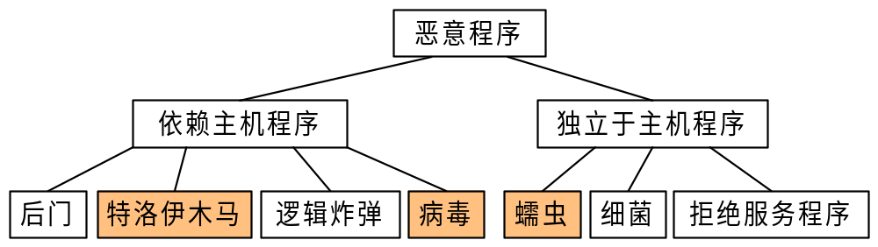
1.4.1 恶意程序
1.4 恶意程序、蠕虫与木马
广义病毒
未经授权便干扰或破坏计算系统/网络的程序或代码称之为恶意程序/恶意代码
恶意程序大致可以分为两类：
  依赖于主机程序的恶意程序
    不能独立于应用程序或系统程序，即存在宿主
  独立于主机程序的恶意程序
    能在操作系统上运行的、独立的程序
Notes:
注意分类标准：是否依赖主机程序
重点讲解蠕虫和木马
计算机细菌：单机中传播，这个概念现在不用了
石油大学《信息安全》电子教案
2003年7月
<number> 页

Slide 23
1.4.2 蠕虫
1.4 恶意程序、蠕虫与木马
蠕虫(Worm)是一种独立的可执行程序，主要由主程序和引导程序两部分组成
  主程序一旦在计算机中得到建立，就可以去收集与当前计算机联网的其他计算机的信息，通过读取公共配置文件并检测当前计算机的联网状态信息，尝试利用系统的缺陷在远程计算机上建立引导程序
  引导程序把蠕虫带入它所感染的每一台计算机中
  与普通病毒不同，蠕虫并不需要将自身链入宿主程序来达到自我复制的目的
Notes:
独立程序
网络传播
石油大学《信息安全》电子教案
2003年7月
<number> 页

Slide 24
1.4.2 蠕虫
1.4 恶意程序、蠕虫与木马
蠕虫程序的工作流程可以分为漏洞扫描、攻击、传染、现场处理四个阶段
蠕虫病毒具有如下特性：
  传染方式多：针对不同程序，不同协议
  传播速度快
  清除难度大：再次感染的风险
  破坏性强：可能造成网络瘫痪
Notes:
扫描：发现目标。攻击：发出攻击数据包，数据包中含有攻击向量，攻击完成后，蠕虫能够获得在受害计算机上的执行权限。传染：将蠕虫本体发送到受害计算机上。现场处理是蠕虫的负载部分：隐藏、信息搜集等。方式多：只要通过网络传播就算蠕虫的话，针对不同的程序，不同的协议。清除难度大：有一台电脑残留着蠕虫，其他已经清除的电脑可能会被再次感染。破坏性强：主要指除了能够影响主机系统，还能破坏网络，巨大的蠕虫流量可能造成网络瘫痪。
石油大学《信息安全》电子教案
2003年7月
<number> 页

Slide 25
1.4.3 特洛伊木马
1.4 恶意程序、蠕虫与木马
特洛伊木马(Trojan house，简称木马)是指表面上是有用的软件、实际目的却是危害计算机安全并导致严重破坏的计算机程序，是一种在远程计算机之间建立连接，使远程计算机能通过网络控制本地计算机的非法程序。木马本身不能传播自身。
一般的木马都有客户端和服务器端两个程序
  客户端是用于攻击者远程控制已植入木马的计算机的程序
  服务器端程序就是在用户计算机中的木马程序
  攻击者要通过木马攻击用户的系统，他所做的第一步是要把木马的服务器端程序植入到用户的计算机中，方式：病毒，蠕虫，社会工程…
Notes:
伪装：表面上看有用，实际是非法程序。
客户端发命令、服务器端执行命令，从而实现远程控制。
石油大学《信息安全》电子教案
2003年7月
<number> 页

Slide 26
1.5.1 通用命名规则
1.5 计算机病毒的命名规则
按病毒发作的时间命名
  如“黑色星期五”
按病毒发作症状命名
  如“小球”病毒，屏幕有小球跳动
按病毒的传染方式命名
  如黑色星期五病毒，又命名为疯狂拷贝病毒
按病毒自身宣布的名称或包含的标志命名
  CIH病毒的命名源于其含有“CIH”字符
按病毒发现地命名
  如“黑色星期五”又称Jerusalem(耶路撒冷)病毒
按病毒的字节长度命名
  如黑色星期五病毒又称作1813病毒
思考：这种命名方式，存在什么不足？容易重名、相同病毒有不同名字
Notes:
小球病毒：屏幕上会有小球跳动，其他的火炬病毒，Yankee病毒同理
不足：容易重名、相同病毒可以有不同名字，黑色星期五又叫疯狂拷贝，又叫耶路撒冷病毒，又叫1813病毒
石油大学《信息安全》电子教案
2003年7月
<number> 页

Slide 27
1.5.2 国际上对病毒命名的惯例
1.5 计算机病毒的命名规则
计算机病毒英文命名规则也就是国际上对病毒命名的一般惯例为“前缀+病毒名+后缀”，即三元组命名规则
  前缀表示该病毒发作的操作平台或者病毒的类型，而DOS下的病毒一般是没有前缀
  病毒名为该病毒的名称及其家族
  后缀一般可以不要，只是以此区别在该病毒家族中各病毒的不同，可以为字母，或者为数字以说明此病毒的大小
三元组中“病毒名”的命名优先级为：
  病毒的发现者(或制造者)→病毒的发作症状→病毒的发源地→病毒代码中的特征字符串
例如：WM.Cap.A
  A表示在Cap病毒家族中的一个变种，WM表示该病毒是一个Word宏(Macro)病毒
病毒名中若有PSW或者PWD之类的，一般都表示该病毒有盗取口令的功能
Notes:
书上列举了常见的前缀
石油大学《信息安全》电子教案
2003年7月
<number> 页

Slide 28
1.5.3 病毒命名亟待进一步规范、统一
1.5 计算机病毒的命名规则
由于存在 “灵活”的命名规则和惯例，再加上杀毒软件开发商各自的命名体系存在差异、计算机病毒研究学者/反病毒人员在为病毒命名时的个人观点、所依据的方法也各不相同，最终造成同种病毒出现不同名称的混乱现象
  如“新欢乐时光”病毒
    HTML.Redlof.A [Symantec]
    VBS.KJ [金山]
    Script.RedLof [瑞星]
    VBS/KJ [江民]
病毒命名可以做出更细致的规定，如：
  [病毒前缀]+[主要变量]+[次要变量]+[病毒名]+[病毒后缀]
  比如一个病毒名为：DosVirus.com.BOOT.kot.B，那么可以解释为：这是一个DOS病毒，仅仅感染.COM，感染引导区，病毒名为kot，版本号为B。
Notes:
新欢乐时光病毒
赛门铁克，命名为Redlof，是第一个版本，感染HTML文件。
金山，命名为KJ，是VB脚本病毒。
瑞星，命名为RedLof，是脚本病毒。
江门，命名为KJ，是VB脚本病毒。
石油大学《信息安全》电子教案
2003年7月
<number> 页

Slide 29
1.6.1 计算机病毒的危害
1.6 计算机病毒的危害与症状
计算机病毒的蓄意破坏：目的
计算机病毒的偶然性破坏：病毒质量差
  计算机病毒错误与不可预见的危害
  计算机病毒的兼容性对系统运行的影响
计算机病毒的附带性破坏
  抢占系统资源
  影响计算机运行速度
计算机病毒造成的心理的及社会的危害
  计算机病毒导致的声誉损失和商业风险
  对病毒症状做出不恰当反应而造成的破坏
    当一个用户面对计算机病毒症状甚至面对的只是计算机故障现象时，可能会做出不适当的反应，如进行不必要的重新格式化、不恰当地恢复磁盘，从而引起比病毒本身更大的损害，这就是所谓的二次性袭击。
Notes:
蓄意破坏：病毒本来的目的
偶然性：病毒程序质量差
附带性：目的是偷窃数据，附带占用网络带宽
石油大学《信息安全》电子教案
2003年7月
<number> 页

Slide 30
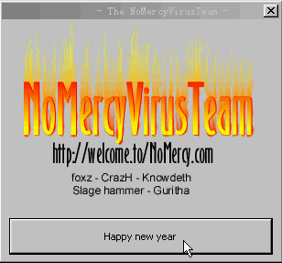
1.6.2 计算机病毒的症状
1.6 计算机病毒的危害与症状
屏幕显示异常
  W97M.KETAPANG.DOC病毒在发作的时候，计算机屏幕上显示一些特别的信息或扰乱屏幕的显示，比如字符倒置、屏幕抖动和图形翻转显示等
Notes:
例子是W97M.Ketapang.doc宏病毒
石油大学《信息安全》电子教案
2003年7月
<number> 页

Slide 31
1.6.2 计算机病毒的症状
1.6 计算机病毒的危害与症状
系统声音异常
  Yankee Doodle病毒发作时播放美国名曲Yankee Doodle
系统工作异常
  不承认硬盘或系统引导失败：破坏分区表或引导区
  开机出现黑屏：破坏bios
  内存空间减小，系统运行速度下降：高地址被内存驻留(DOS)
  系统自动重启、异常死机、用户没有访问的设备出现工作信号，如没有存取磁盘，但磁盘指示灯却一直闪亮
键盘工作异常：修改键盘中断
  响铃
  换字符
  重复字符
  封锁键盘
  输入紊乱
Notes:
找不到硬盘：破坏分区表
引导失败：破坏引导区
黑屏：破坏bios
内存空间减小：高地址内存被用于病毒驻留，其他程序无法访问。
键盘异常：修改键盘中断
石油大学《信息安全》电子教案
2003年7月
<number> 页

Slide 32
1.6.2 计算机病毒的症状
1.6 计算机病毒的危害与症状
打印机异常：使打印端口无效
  假报警
  间断性打印
  更换字符
文件系统异常：文件型病毒
  文件长度变化
    不规则变化
    变成固定长度
    增加固定长度
  时间日期变化
    时间日期消失
    时间日期变化
  文件数目变化
    伴随型病毒每次感染文件，都会产生一个伴随体(文件)
  文件后缀变化
Notes:
假报警：使打印端口失效，发出无纸信息
不规则：文件长度变化不固定
时间日期消失：文件的存盘时间消失
时间日期变化：文件存盘日期变化
石油大学《信息安全》电子教案
2003年7月
<number> 页

Slide 33
1.6.2 计算机病毒的症状
1.6 计算机病毒的危害与症状
其他异常形式
  运行Word，打开Word文档后，该文件另存时只能以模板方式保存，无法另存为一个.DOC文档。感染宏病毒？
  修改磁盘卷标
    Brain病毒将系统磁盘的卷标改为Brain。
  发出虚假报警
    Best Wishes病毒主要感染.COM文件，每当察看或者运行病毒文件的时候，都会发出虚假报警信息：“File not found!”
  系统逆向计时
    Back Time病毒主要感染.COM文件，并常驻内存，发作时系统时间就会倒转，逆向计时，在此后建立的文件，时间反而都是病毒发作前的时间
  陌生人发来的电子函件或自动发送电子函件
  Windows桌面图标发生变化
  网络瘫痪
Notes:
Word异常，可能感染宏病毒
石油大学《信息安全》电子教案
2003年7月
<number> 页

Slide 34
1.6.3 计算机病毒症状与计算机故障区别
1.6 计算机病毒的危害与症状
与病毒现象类似的硬件故障
  系统的硬件配置
    由于配件的不完全兼容，导致一些软件不能够正常运行
  电源电压不稳定
  插件接触不良
  软驱故障
  关于CMOS的问题
    BIOS设置不当，容易发生死机
Notes:
Bios设置CPU频率，过高则容易死机
石油大学《信息安全》电子教案
2003年7月
<number> 页

Slide 35
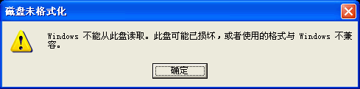
1.6.3 计算机病毒症状与计算机故障区别
1.6 计算机病毒的危害与症状
与病毒现象类似的软件故障
  出现“Invalid drive specification(非法驱动器号)”
    可能是驱动器的主引导扇区的分区表参数被破坏或是磁盘标志55AA被修改
  提示光盘未格式化
    光盘的刻录速度与正在使用的光驱的倍速不匹配

Slide 36
1.6.3 计算机病毒症状与计算机故障区别
1.6 计算机病毒的危害与症状
  软件程序或文档已被破坏(非病毒)
    由于磁盘质量等问题，文件的数据部分丢失，而该程序还能够运行，这时使用就会出现不正常现象
  操作系统配置不当
  软件与操作系统版本的兼容性
  引导过程故障：引导盘设置错误
  用不同的编辑软件
  有关软件临时文档的问题
  软件工作模式或故障产生的类似病毒的文件：thumb.db不断增长，删掉自动生成，缓存图片缩略图
Notes:
引导过程故障可能由于引导盘设置错误
不同的编辑软件，打开同一个文档，可能看到不同的内容
文件的临时存档不是病毒
工作模式：例如thumb.db文件，会不断增长，且删除后会自动生成，作用是缓存图片的缩略图
石油大学《信息安全》电子教案
2003年7月
<number> 页

Slide 37
计算机病毒的几种主要传播途径
1.7 计算机病毒的传播途径
通过不可移动的计算机硬件设备进行传播：光盘
通过移动存储设备来传播
通过有线网络系统进行传播：邮件、论坛
通过无线通讯系统传播：短信、蓝牙
Notes:
不可移动：ASIC芯片、光盘
网络：邮件、网页浏览、论坛、FTP、网络聊天等
无线：短信、蓝牙
石油大学《信息安全》电子教案
2003年7月
<number> 页

Slide 38
病毒生命周期
1.8 计算机病毒的生命周期
计算机病毒的产生过程可分为：
  程序设计→传播→潜伏→触发、运行→实施攻击
计算机病毒是一类特殊的程序，也有生命周期
  开发期
  传染期
  潜伏期
    潜伏分为静态潜伏和动态潜伏：是否在内存中
  发作期
  发现期
  消化期：被研究
  消亡期：杀毒
Notes:
静态潜伏：病毒没有运行
动态潜伏：病毒运行，但竭力隐藏，不表现出破坏行为
消化：技术研究病毒的时间
消亡：使用针对性的杀毒技术，到病毒完全消失
石油大学《信息安全》电子教案
2003年7月
<number> 页

Slide 39
1.9.1 病毒的起源
1.9 计算机病毒的发展简史
计算机病毒的元祖
  计算机病毒起源于一种电子游戏——核心大战(Core War，也称作磁芯大战)：一个程序吃掉另一个程序
计算机病毒的出现
“病毒”的正式出现与疯狂发展
Notes:
所谓磁芯大战，玩法是一方编制的程序试图吃掉另一方编制的程序。
许多元祖的例子，书上可以找到，共同的特点就是可以自我复制
石油大学《信息安全》电子教案
2003年7月
<number> 页

Slide 40
1.9.2 病毒的发展阶段
1.9 计算机病毒的发展简史
萌芽、滋生阶段
  这一阶段跨越1986年～1989年
  这一阶段的计算机病毒具有如下特点：
    病毒攻击的目标比较单一，只传染磁盘引导扇区，或者是只传染可执行文件；
    病毒程序主要采取截获系统中断向量的方式监视系统的运行状态，并在一定的条件下对特定目标进行传染
    病毒传染目标以后的特征比较明显
    病毒程序不具有自我保护的措施，容易被人们分析和解剖，从而使得人们容易编制相应的消毒软件
Notes:
传染后特征明显，即实施的破坏容易被发现
石油大学《信息安全》电子教案
2003年7月
<number> 页

Slide 41
1.9.2 病毒的发展阶段
1.9 计算机病毒的发展简史
综合发展阶段
  这个阶段跨越1989年～1992年
  这一阶段的典型病毒具有如下特点：
    病毒攻击的目标趋于混合型，即一种病毒既传染磁盘引导扇区，又传染可执行文件
    病毒程序不采用明显地截获中断向量的方法监视系统的运行，而采取更为隐蔽的方法驻留内存和传染目标
    病毒传染目标后没有明显的特征
    病毒程序往往采取了自我保护措施，如加密技术、反跟踪技术，制造障碍，增加人们分析和解剖的难度，同时也增加了软件检测、解毒的难度
    出现许多病毒的变种，这些变种病毒较原病毒的传染性更隐蔽，破坏性更大

Slide 42
1.9.2 病毒的发展阶段
1.9 计算机病毒的发展简史
成熟发展阶段
  这个阶段跨越1992年～1995年
  这一阶段的典型病毒都具有多态性或“自我变形”能力，是病毒的成熟发展阶段
Internet阶段
  1995年，随着网络的普及，大量的病毒开始利用网络进行传播，它们只是以上几代病毒的改进
  这一时期的病毒的最大特点是利用Internet作为其主要传播途径，因而，病毒传播快、隐蔽性强、破坏性大

Slide 43
1.9.3 计算机病毒的新特点
1.9 计算机病毒的发展简史
基于Windows的计算机病毒越来越多，手机？
计算机病毒向多元化发展：不同平台，不同类型文件，多种传播方式
新计算机病毒种类不断涌现，数量急剧增加：移动设备，变形
计算机病毒传播方式多样化，传播速度更快：P2P病毒
计算机病毒造成的破坏日益严重
病毒技术与黑客技术日益融合：远程控制
Notes:
多元化：不同平台、感染不同类型文件、结合几种传播方式。种类不断涌现，例如现在针对移动设备的病毒。数量激增，由于变形引擎的发明，生成病毒的变种相对容易，导致数量激增。传播速度，基于互联网，甚至使用P2P网络，传播更快。前几年，P2P网络结构下的计算机病毒传播模型的研究还是一个热点。大家知道，P2P软件，例如迅雷，下载速度远比普通下载方式更快。P2P蠕虫利用P2P软件的原理，利用了P2P网络拓扑结构，能够比普通网络病毒传播更快。破坏：传播范围更高，传播速度更快，是破坏性强的基础。融合，黑客技术比如远程控制。
石油大学《信息安全》电子教案
2003年7月
<number> 页

Slide 44
1.9.4 导致计算机病毒产生的社会渊源
1.9 计算机病毒的发展简史
计算机病毒是计算机技术和以计算机为核心的社会信息化进程发展到一定阶段的必然产物，是计算机犯罪的一种新的衍化形式
产生计算机病毒的原因，大致可以分为以下几种：
  计算机爱好者出于好奇或兴趣，也有的是为了满足自己的表现欲或制作恶作剧
  产生于个别人的报复、破坏心理
  来源于游戏软件
  来源于软件加密：破解程序通常会被当做病毒查杀
  用于研究或实验而设计的“有用”的程序
  出于政治、经济和军事等特殊目的，一些组织或个人也会编写一些程序用于进攻对方的计算机
Notes:
游戏软件，比如之前讲的核心大战
软件加密：软件非法使用，则激活一些特殊程序。Brain病毒借鉴此思想，跟踪用户。
研究为目的，但不小心泄露出来。
政治宣传、信息战的目的，例如现在的APT。
石油大学《信息安全》电子教案
2003年7月
<number> 页

Slide 45
1.9.5 计算机病毒存在的必然性、长期性
1.9 计算机病毒的发展简史
计算机病毒的产生，不是偶然的，而是必然的病毒与反病毒的较量，也必然是个长期的过程。
  病毒并非源于偶然：软硬件脆弱性是根本原因，计算机普及是必要环境
  病毒：“事在人为”
  病毒存在的必然性：计算机技术发展
  计算机病毒的长期性：病毒反病毒博弈、信息战
Notes:
并非偶然：计算机软硬件的脆弱性是根本技术原因、计算机普及是必要环境
事在人为：病毒是人编写的
必然性：计算机技术的发展、计算机信息的存在
长期性：病毒与反病毒长期博弈、人为的政治对抗、信息战使得这种对抗更加持久。
石油大学《信息安全》电子教案
2003年7月
<number> 页

Slide 46
计算机病毒的基本防治
1.10 计算机病毒的基本防治
解决病毒攻击的理想方法是对病毒进行预防，即在第一时间阻止病毒进入系统
原则上讲，计算机病毒防治应采取“主动预防为主、被动处理为辅”、防毒、查毒、杀毒相结合的策略
防止病毒的侵入要比病毒入侵后再去发现和消除它更重要：有些病毒造成的损害是不可逆的
应做好预防计算机病毒的各项工作
Notes:
预防：杀软、防火墙、不用来历不明的软件、不上不可信网站等，书上列举了8点。
病毒的防范比病毒的检测与消灭更重要，因为有些病毒会造成不可逆的危害。
石油大学《信息安全》电子教案
2003年7月
<number> 页

Slide 47
研究计算机病毒的基本原则
1.11 研究计算机病毒的基本原则
技术，是一柄双刃剑。病毒与反病毒技术，是相辅相成的
在学习、研究计算机病毒的过程中，在遵守相关法律法规的前提下，应严格遵守以下“八字原则”——自尊自爱、自强自律
  自尊
    尊重自己的人格，不做违法、违纪的事
  自爱
    爱惜自己的“知识储备”，不随便“发挥自己的聪明才智”，自己对自己负责
  自强
    刻苦钻研，努力提高防毒、杀毒水平
  自律
    严以律己、宽以待人，不以任何理由为借口而“放毒”
Notes:
提醒：释放计算机病毒是违法行为，危害严重的会收到刑事惩处。
如果要做计算机病毒的相关实验，必须在封闭环境中进行。
石油大学《信息安全》电子教案
2003年7月
<number> 页

Slide 48
思考题
1. 简述计算机病毒的定义和特征。
2. 计算机病毒有哪些分类方法？根据每种分类方法，试举出一到两个病毒。
3. 为什么同一个病毒会有多个不同的名称？如何通过病毒的名称识别病毒的类型？
4. 计算机病毒有哪些传播途径？
5. Advanced Persistent Threat (APT)产生的背景、概念与防治方法。
Notes:
石油大学《信息安全》电子教案
2003年7月
<number> 页

